Slide 1

내 방
깨끗하고 아늑한 내방을 찾아서
2019년도 한국기술교육직업전문학교 자바 프로젝트 3조
Project. 정승업, 김지유, 성기현, 강지현
Notes:
각자 이름소개

Slide 2
목차
구성원 및 역할
개발 목적 & 주제
프로젝트 설명 & 코드
보완할 점 & 느낀점

Slide 3
구성원 및 역할
장승업 – DB설계 및 JAVA 연동 기능 구현
김지유 – 채팅, GUI 기능 구현
성기헌 – 채팅 기능 구현, PPT작성 및 발표
강지현 – GUI 기능 구현

Slide 4


개발 목적 및 주제 선정 이유
1
JAVA와 DB 연동기능
2
데이터 베이스를 이용한 정보의
저장과 접근 구현
3
네트워크와 Multi Thread를 이용한
Chatting 연결 구현
4
개인정보 보호가 가능한 편리한 부동산 애플리케이션

Slide 5
개발 일정
날짜 | 개발 내용
10월 31일 | 프로젝트 주제 선정 및 역할 분담
11월 01일 | 기능 구현 리스트 작성 및 프로그램 기본 설계
11월 04일 | 각자 맡은 프로그램 상세 설계
11월 05일 | GUI완성 DB와 연동 확인
11월 06일 | Chatting 프로그램 연결 확인 및 오류 수정
11월 07일 | 프로그램 최종 확인 및 PPT 만들기

Slide 6



개발 환경

Slide 7



프로젝트 설명
Wep Application
소통
정보

Slide 8



프로젝트 설명
개인정보 보안
채 팅
편리성
마음에 들지 않는 부동산에 전화번호 털릴 일 없음..

Slide 9
흐름도
회원가입
로그인
건물종류선택
건물 목록
상세 정보
로그인?
로그인?
둘러보기
채팅종료
Y
Y
채팅
방 내놓기
건물 등록

Slide 10
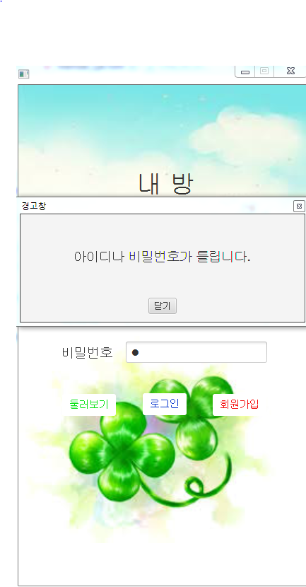

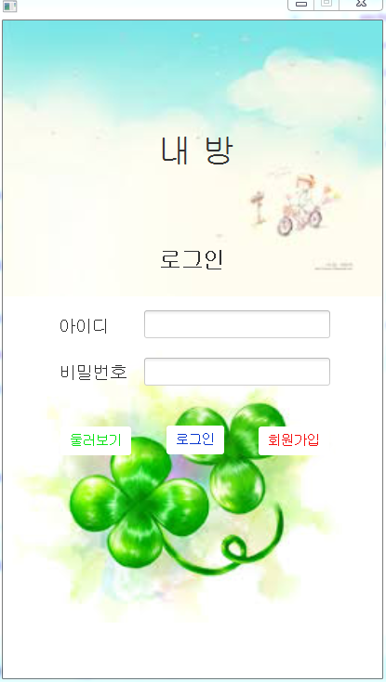
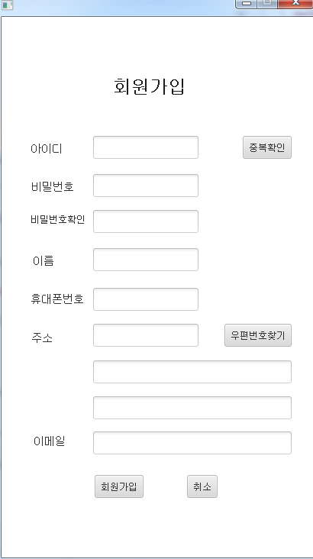



화면 구현 및 기능설명

Slide 11
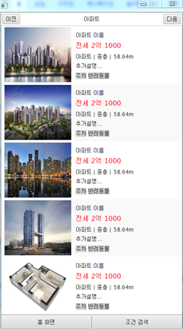
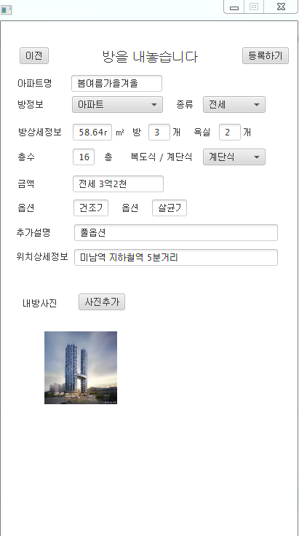


화면 구현 및 기능설명

Slide 12
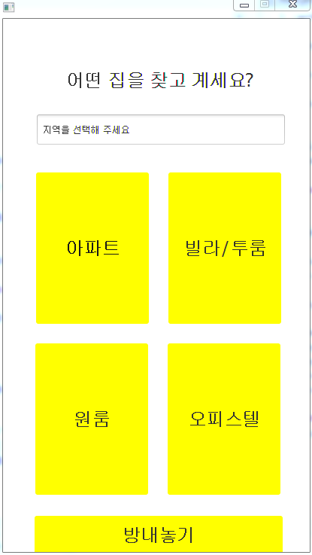
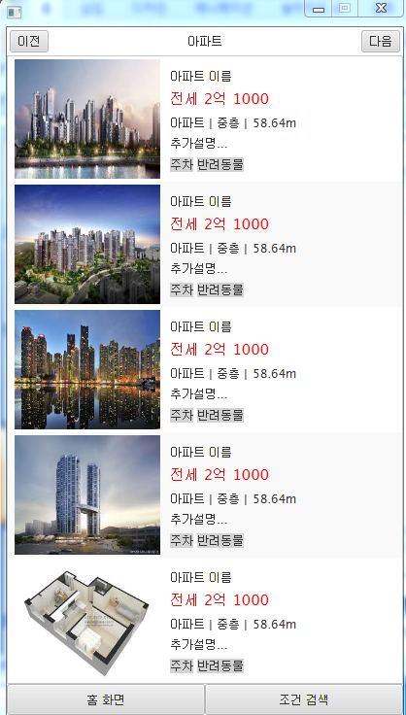
아파트 리스트

Slide 13
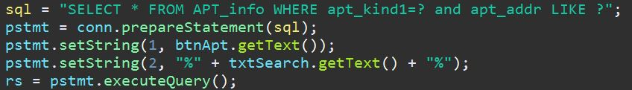
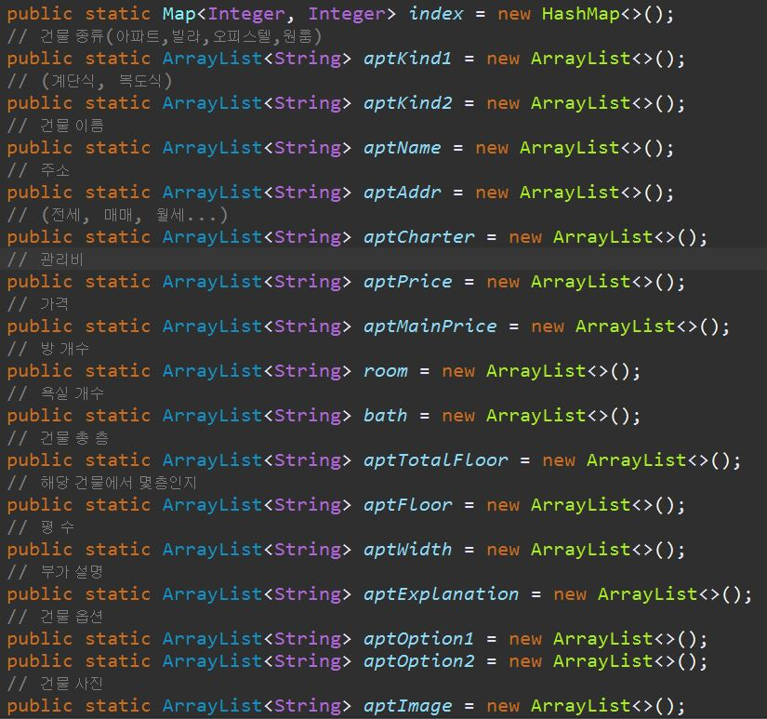
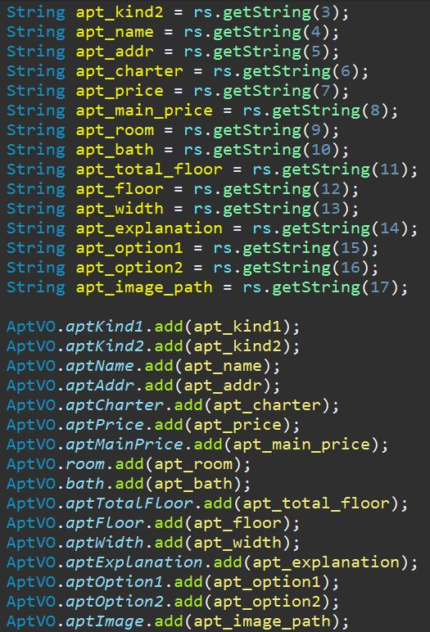
아파트 리스트
AptVO

Slide 14
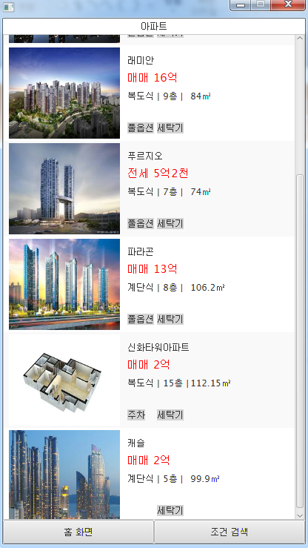
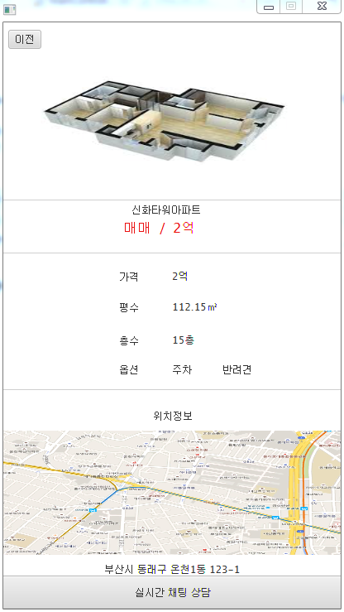
선택한 항목 보기

Slide 15
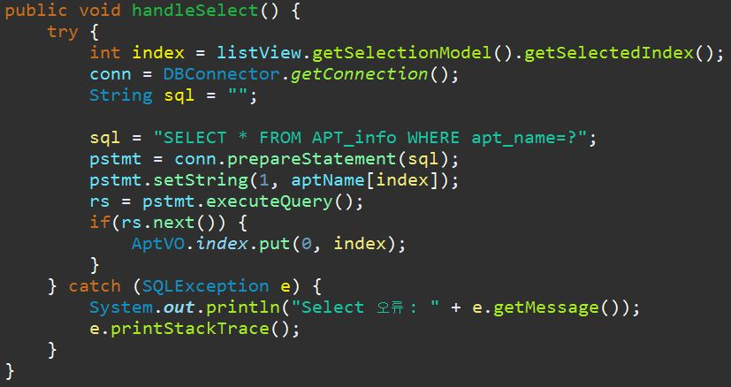
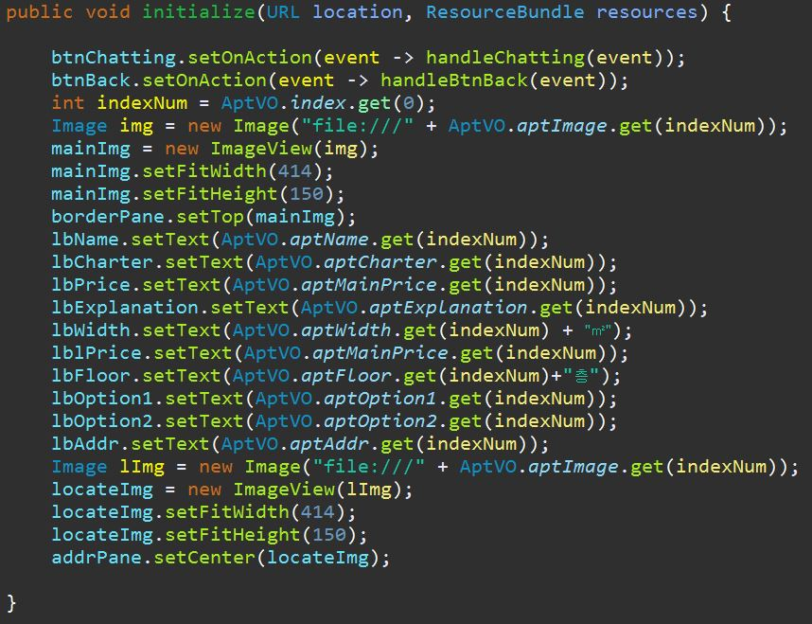
선택한 항목 보기

Slide 16
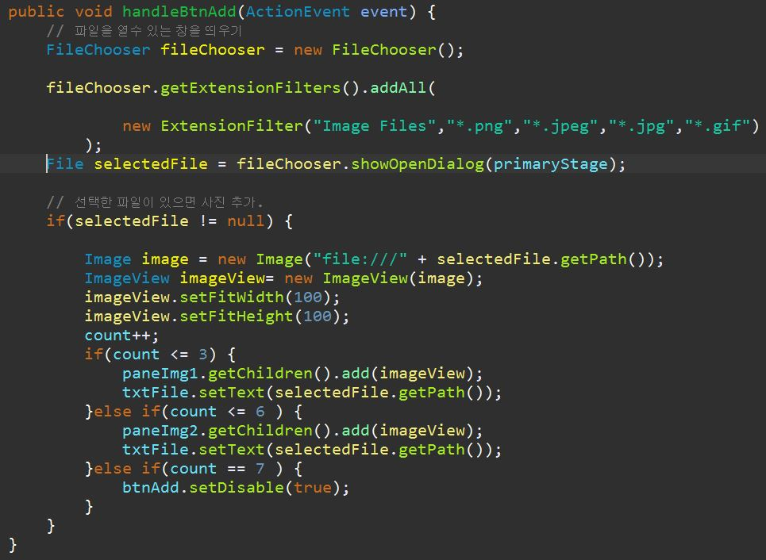
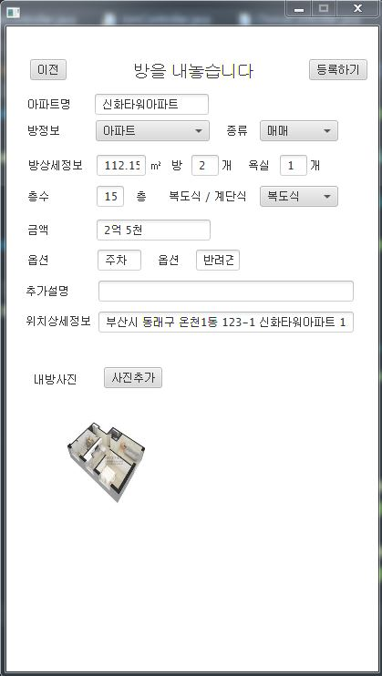
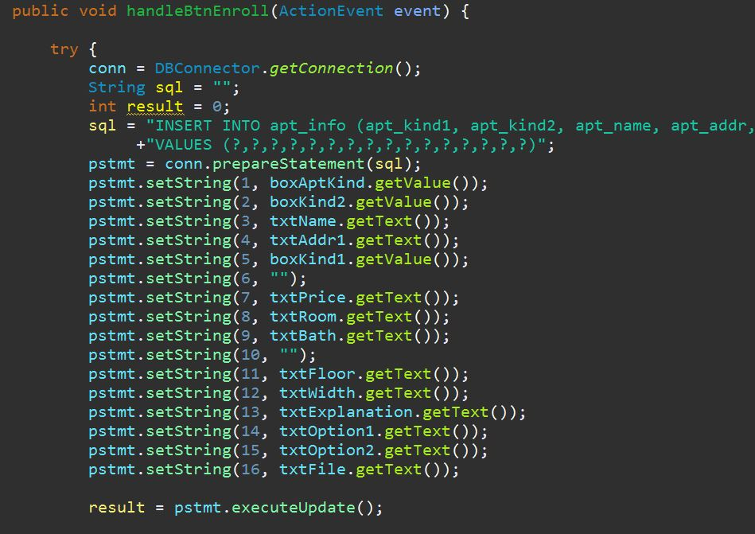
방 내놓기

Slide 17
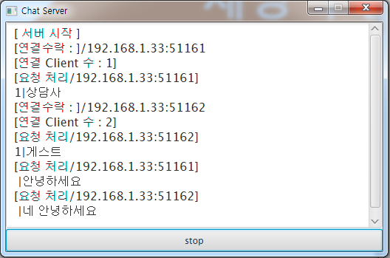
서버 기록

Slide 18
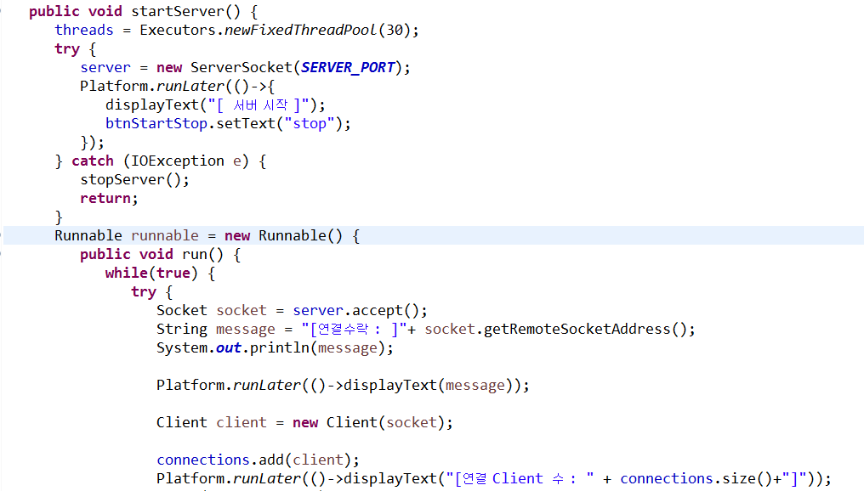
서버 코드 – 서버 시작

Slide 19
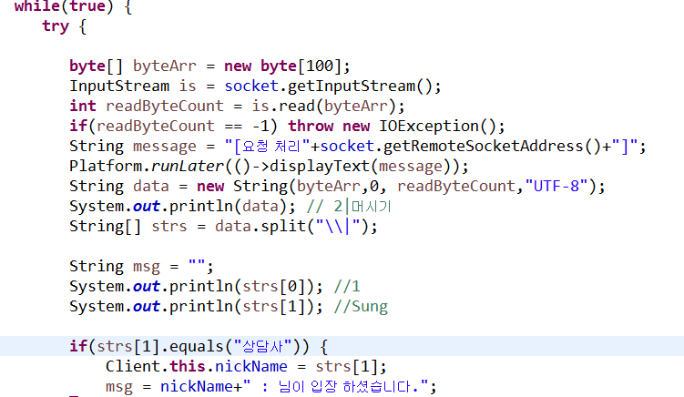
서버 코드 - 받기

Slide 20
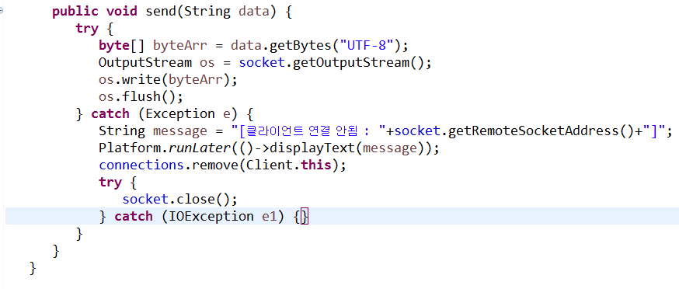
서버 코드 - 보내기

Slide 21
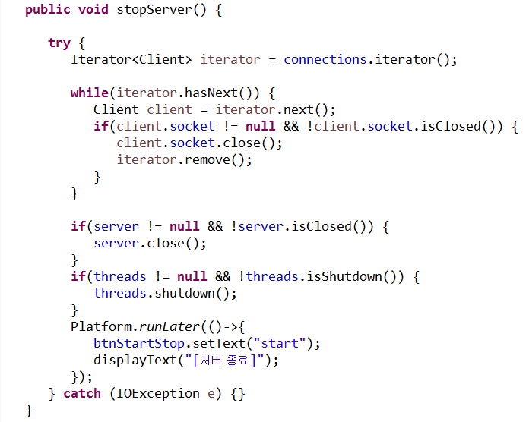
서버 코드 - 닫기

Slide 22
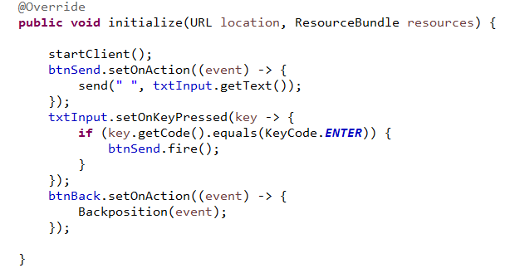
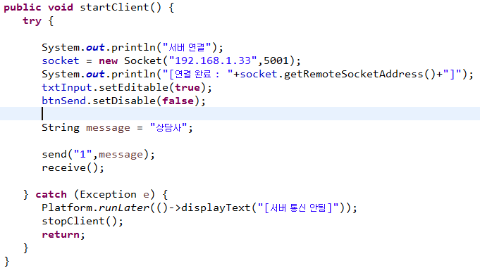
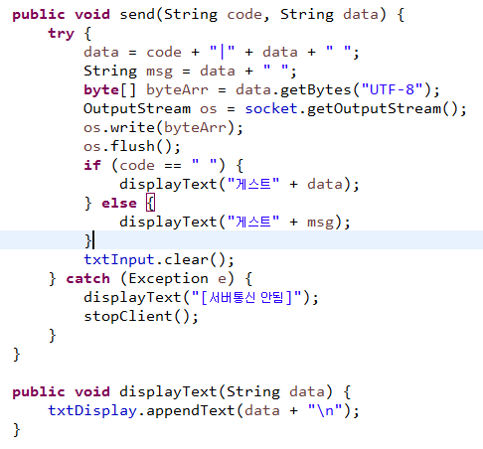
고객 계정 채팅

Slide 23
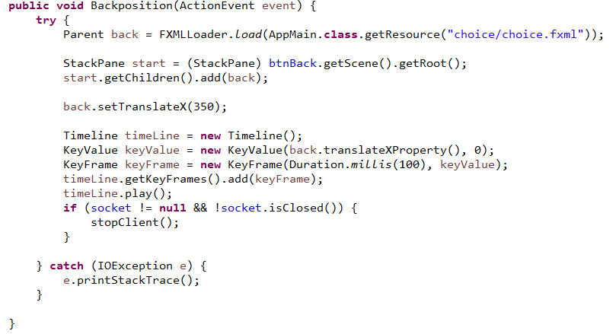
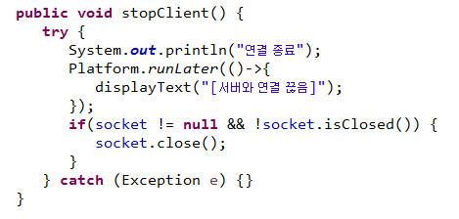
고객 Client - 닫기

Slide 24
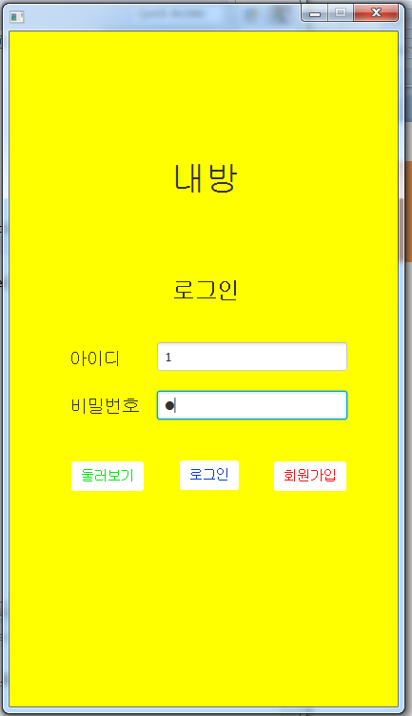
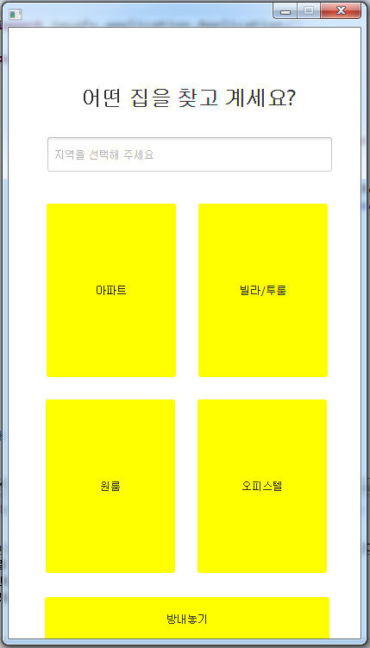
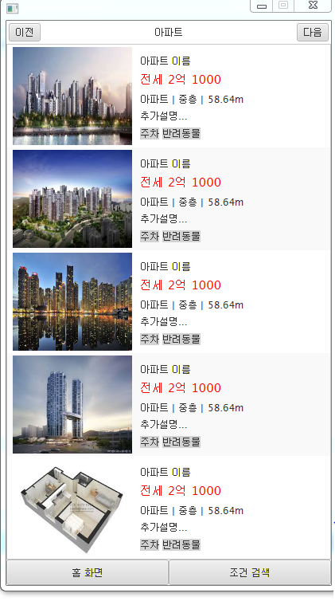
고객 채팅 구현

Slide 25
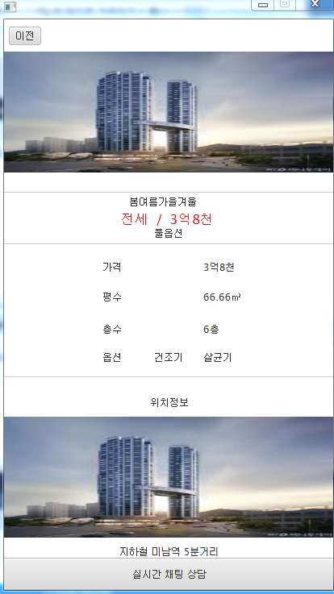
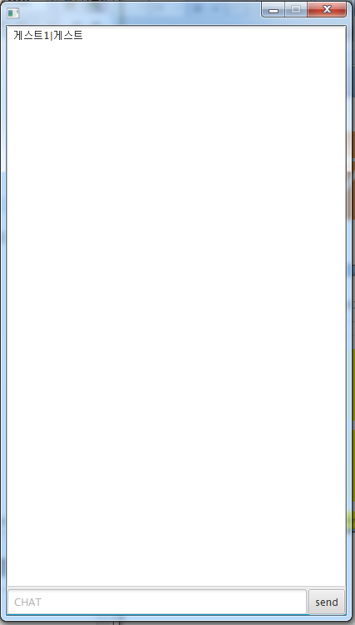
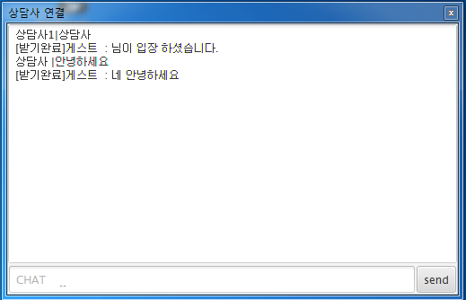
고객 채팅 구현

Slide 26
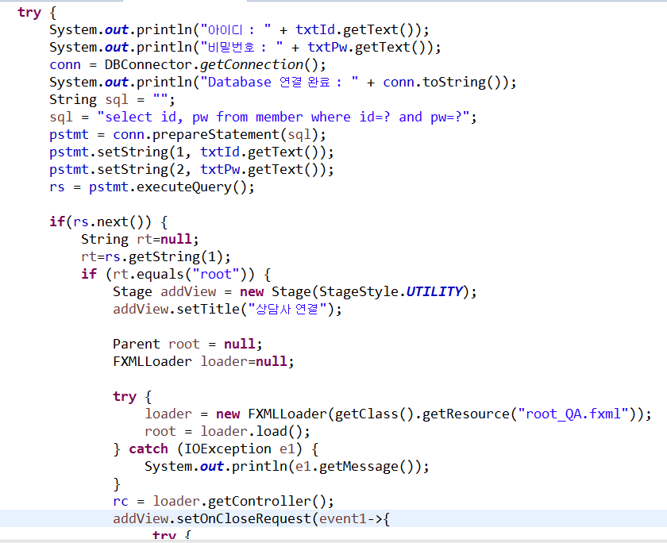
Root계정 로그인시 -> 상담사 채팅연결

Slide 27
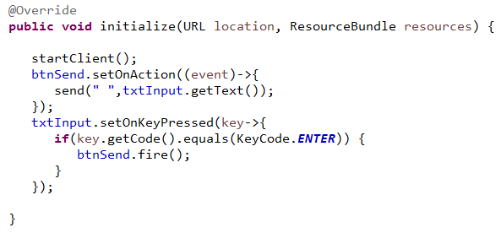
상담사 – Chat시작

Slide 28
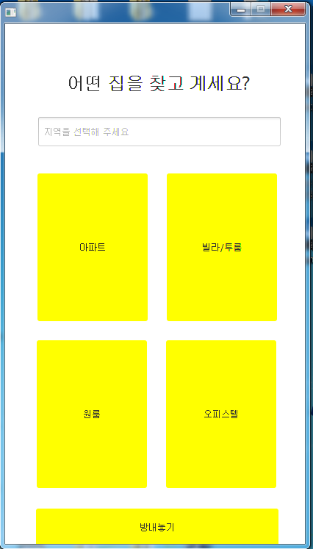
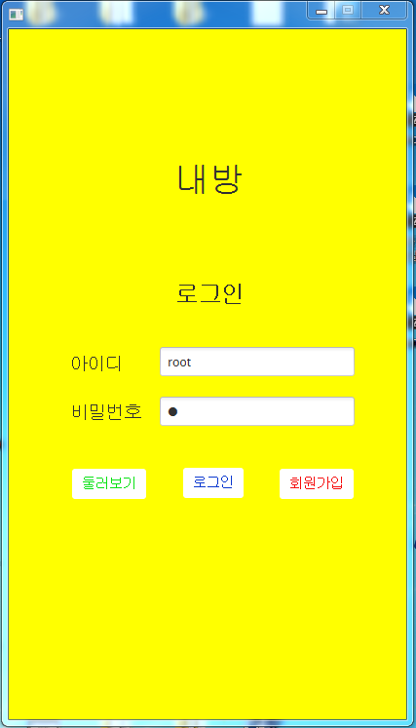
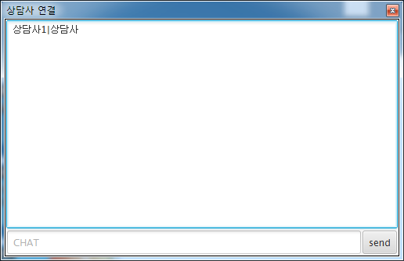
상담사 – Chat시작

Slide 29
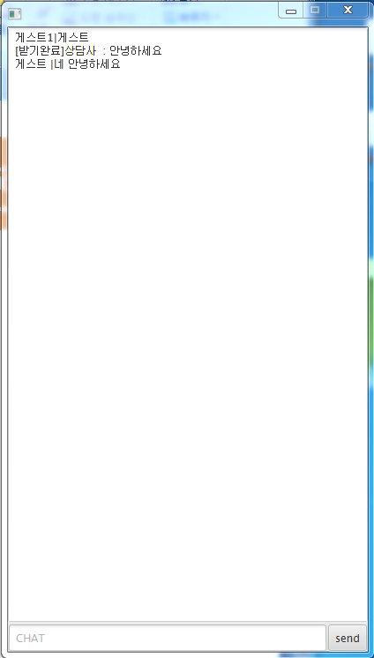
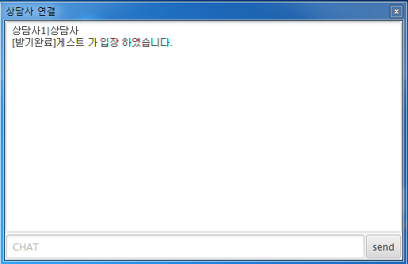
상담사 계정 채팅

Slide 30
보완할 점 & 아쉬운 점
메인 서버
네트워크와 Data Base 간의 연결
조건 검색

Slide 31
느낀점
팀원과 소통의 중요성을 느끼게 되었습니다.
기본의 중요성을 깨닫게 되었습니다.
구현이 가능할 것이라 생각하였지만 생각이랑 다른 점이 있었습니다.
혼자 하면 많이 어려웠을 프로젝트를 팀원들과 함께하여 해결해나갈 수 있었습니다.

Slide 32
Q & A
Thank You

